Slide 1
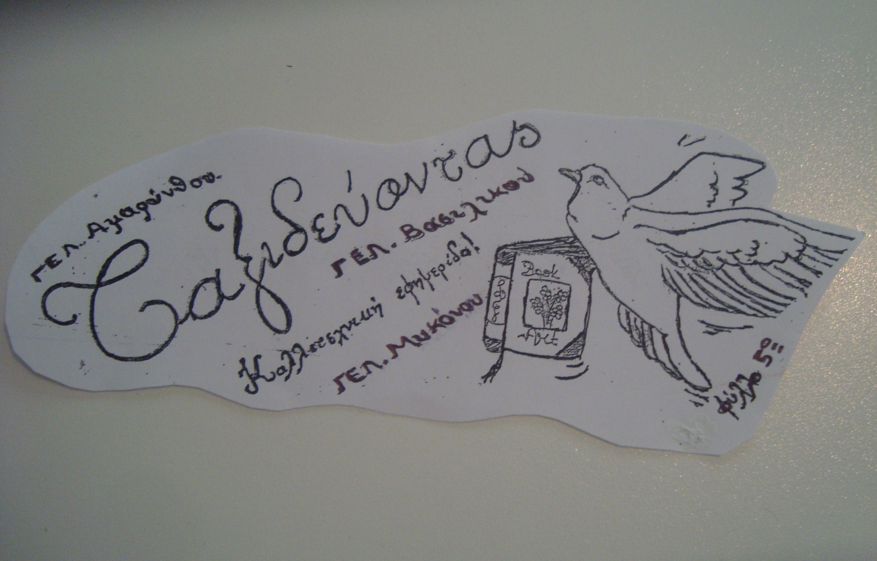

Slide 2
Oι άνθρωποι καθημερινά ελπίζουν…
ελπίζουν να δουν το φως μέσα στο σκοτάδι, να βιώσουν τη χαρά μέσα στη λύπη, να ανταμώσουν τη λύτρωση μέσα από τον αγώνα τους.
Κάποιοι, περιμένουν αυτή τη στιγμή για χρόνια πολλά…
Οι μαθητές μας γράφουν και προσεύχονται για αυτούς.

Slide 3
…. Μόλις άνοιξα τα μάτια η γιαγιά μου ήταν ήδη στο δωμάτιό μου χαμογελαστή όπως πάντα σαν να ήξερε ότι ήθελα να της μιλήσω. Της τα είπα όλα. Της είπα πως θεωρώ άδικο για τους Έλληνες οι οποίοι κουράστηκαν κι έριξαν κόπο και ιδρώτα για να φτιάξουν αυτές τις όμορφες αδελφές, τώρα να μην μπορούν να τις καμαρώσουν όλες μαζί. Επίσης είναι θλιβερό για μια μάνα, όπως η Ελλάδα να χάνει το ένα της παιδί. Πάλι δεν κρατήθηκα και ξέσπασα σε κλάματα .Η γιαγιά, σκούπισε τα δάκρυά μου και με το νεύμα της κατάλαβα πως συμφώνησε μαζί μου.

Slide 4
Ήταν σαν να ένιωσε περήφανη για την εγγονή της.
…Άραγε πως να αισθάνεται η Καρυάτιδα στο Βρετανικό μουσείο μόνη της μακριά από τις αδελφές της .Φαντάζομαι κάτι παρόμοιο με την αδερφή μου και με πιάνουν τα κλάματα .Η Καρυάτιδα πλάστηκε από ελληνικά χέρια και αγαθά και είναι παράξενο έως και άσχημο να βρίσκεται στην Αγγλία Πότε...πότε θα επιστρέψει. Γιατί δεν κάνουμε κάτι να τη πάρουμε εμείς; γιατί τόση αδικία...;
ΠΕΡΙΜΕΝΕΙ ΑΚΟΜΑ ΤΗ ΛΥΤΡΩΣΗ ΤΗΣ!
<< MHNYMA ΑΠΟ ΚΑΡΔΙΑΣ >>
(απόσπασμα)
ΒΙΚΥ ΜΠΑΚΑΛΟΥΔΗ (ΓΕΛ. ΒΑΣΙΛΙΚΟΥ)

Slide 5
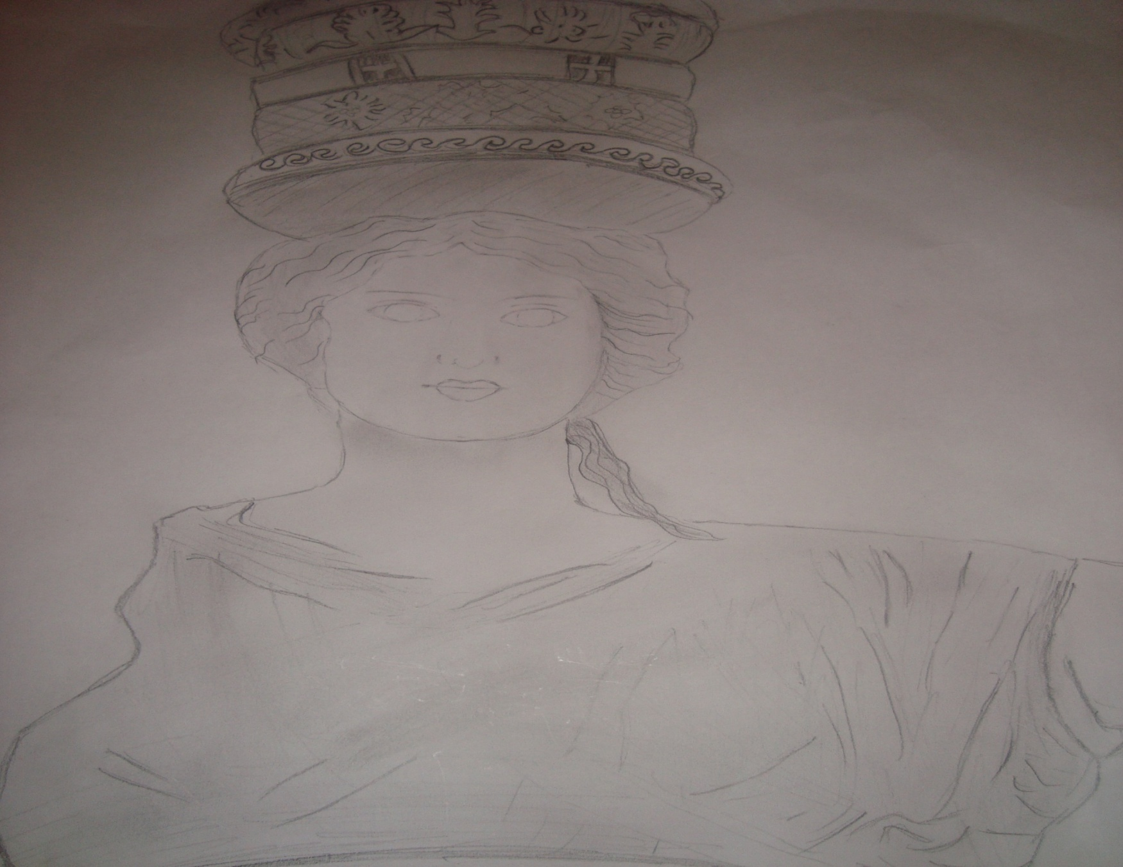
ΤΟΛΙΝΑ ΜΑΡΓΑΡΙΤΗ (ΓΕΛ. ΒΑΣΙΛΙΚΟΥ)

Slide 6
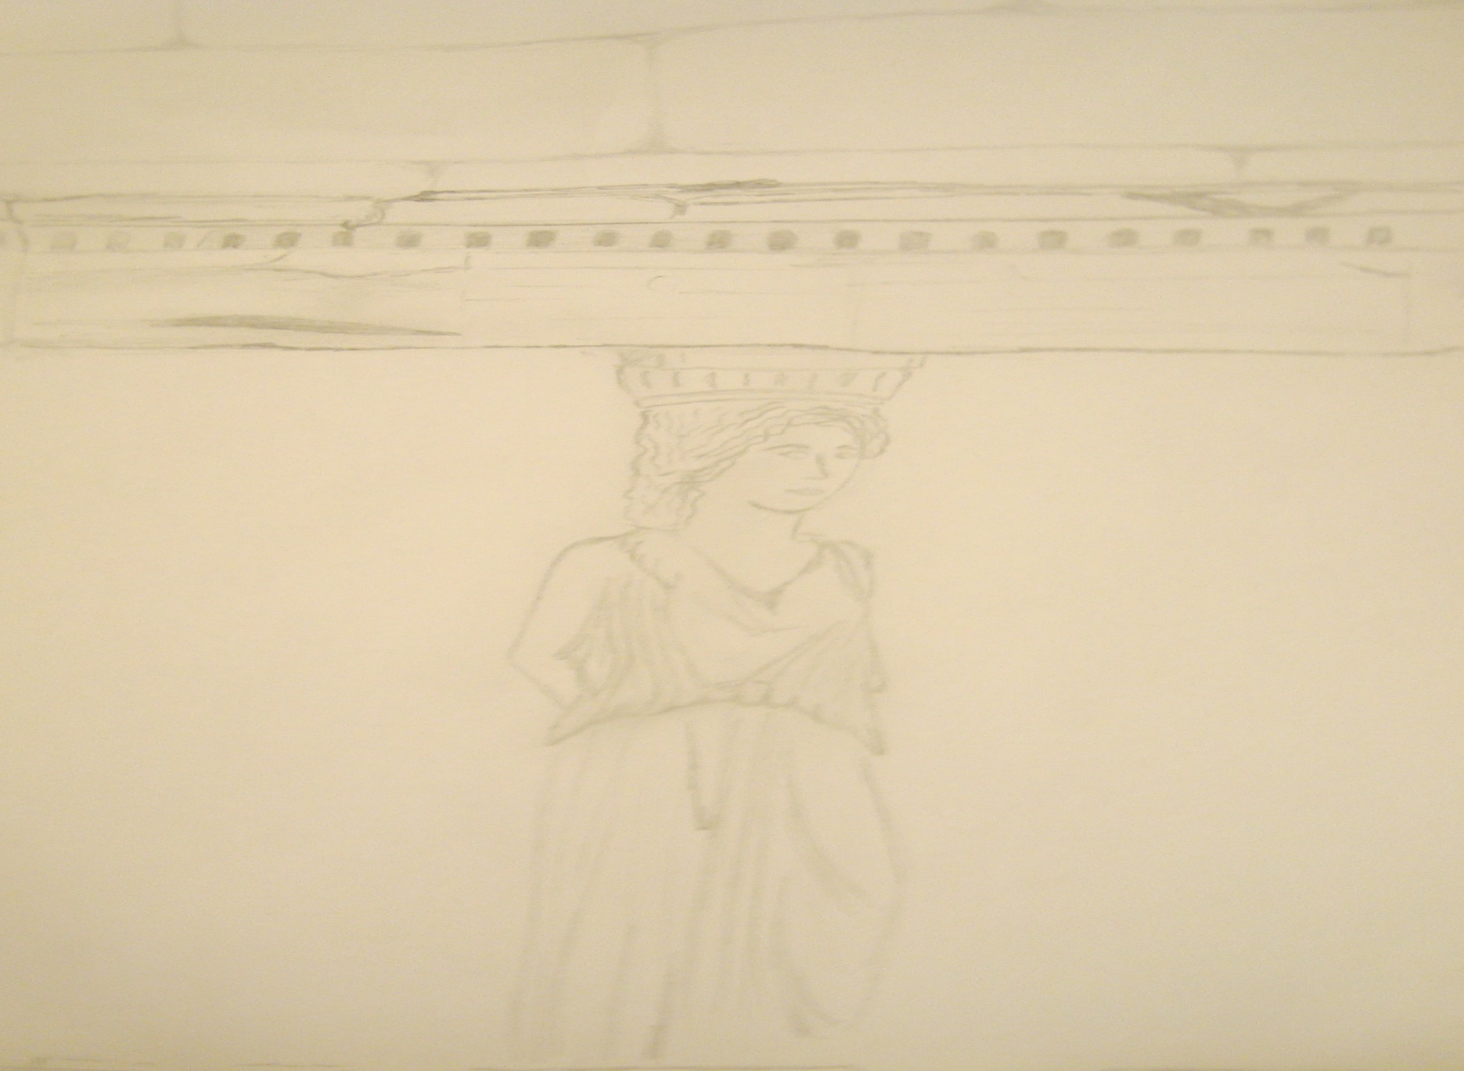
ΕΛΕΝΗ ΧΑΡΙΤΟΥ (ΓΕΛ. ΒΑΣΙΛΙΚΟΥ)

Slide 7
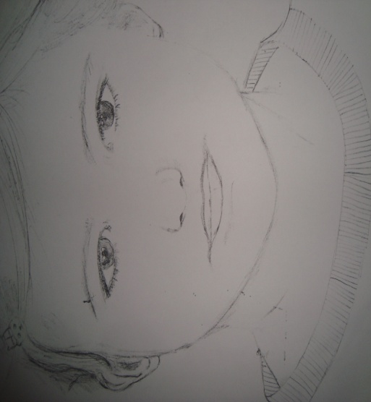
ΡΑΦΑΕΛΛΑ ΧΑΛΔΑΙΟΥ.
(ΓΕΛ.ΑΜΑΡΥΝΘΟΥ)

Slide 8
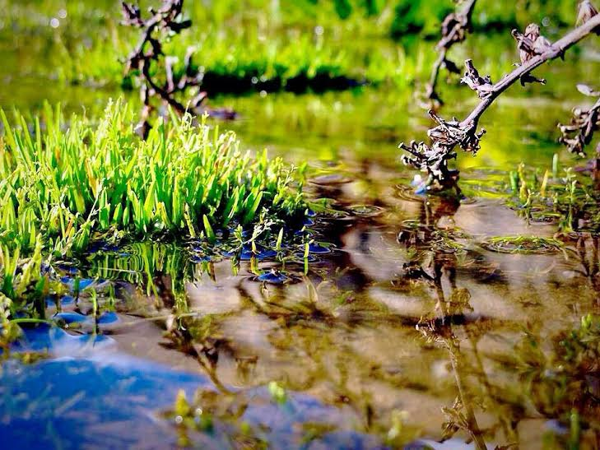
Oι μαθητές του Γ.Ε.Λ της Μυκόνου ,<<φωτογραφίζουν>> την αισιοδοξία, τη χαρά , τη δημιουργία, τη ζωή.

Slide 9
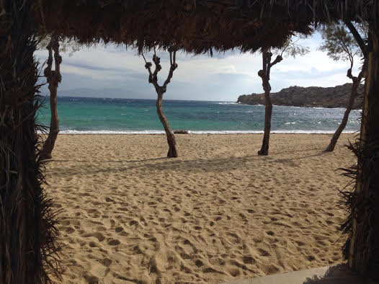

Slide 10
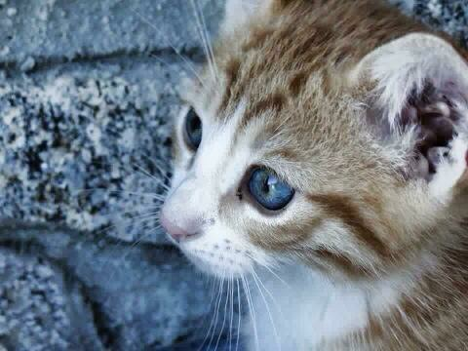

Slide 11
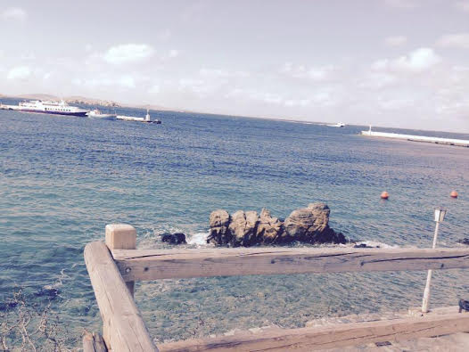

Slide 12
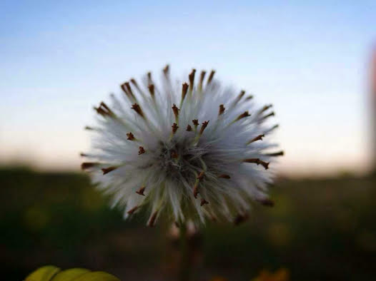

Slide 13
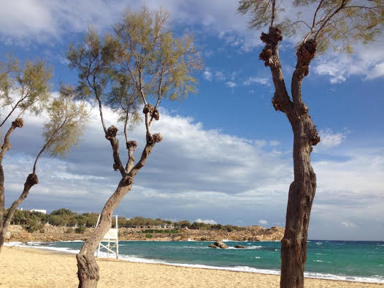
ΑΛΕΞΑΝΔΡΟΣ ΠΑΠΑΔΟΠΟΥΛΟΣ
ΝΤΙΑΝΑ ΡΑΚΟΒΙΤΣ
ΠΡΟΥΣΙ ΡΕΤΖΙΝΑ(Γ.Ε.Λ. Μυκόνου)

Slide 14
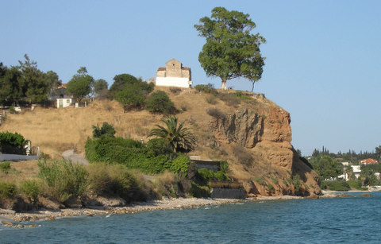

Slide 15
Οι μαθητικές ομάδες που συμμετέχουν στη δημιουργία της εφημερίδας μας, ανήκουν στα σχολεία
(με αλφαβητική σειρά): ΓΕΛ. ΑΜΑΡΥΝΘΟΥ (υπεύθυνη καθηγήτρια: Φραγκομανώλη Σταυρούλα)
ΓΕΛ. ΒΑΣΙΛΙΚΟΥ ( υπεύθυνη καθηγήτρια: Κατσαρού Βασιλική)
ΓΕΛ. ΜΥΚΟΝΟΥ (υπεύθυνος καθηγητής: Μεταξάς Παναγιώτης)

